Slide 1
Строгов Николай Павлович
12.12.1920 – 27.02.2002

Slide 2
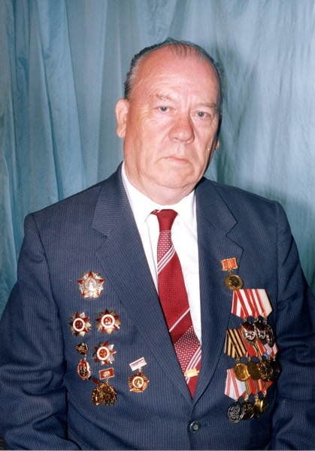
Строгов Николай Павлович – профессор, заведущий кафедрой экономики МТС.
Родился 12 декабря 1920 года в деревне Пушкино

Slide 3
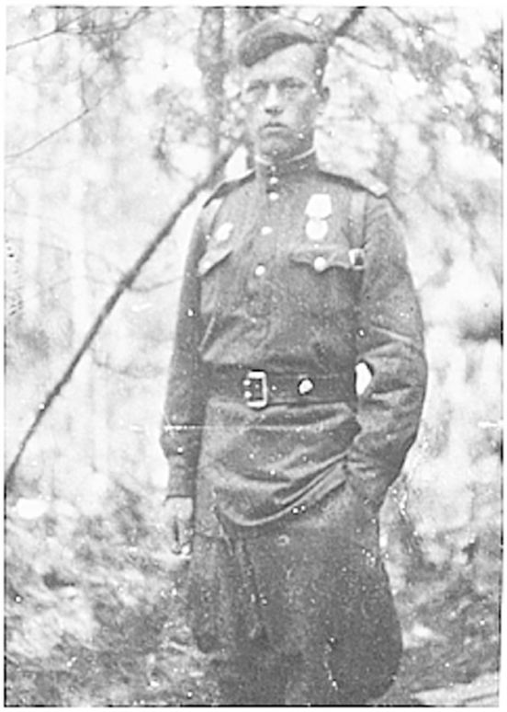
В первые дни Великой Отечественной войны в г.Фрунзе началось формирование 385 стрелковой дивизии, в последствии получившей наименование Кричевской и награжденной орденами Красного Звания и Суворова второй степени. С ней мне довелось пройти основной путь фронтовой жизни и разделять горечь поражений и радость побед.” ( Книга “Первый стрелковый” Н.П.Строгов.)

Slide 4
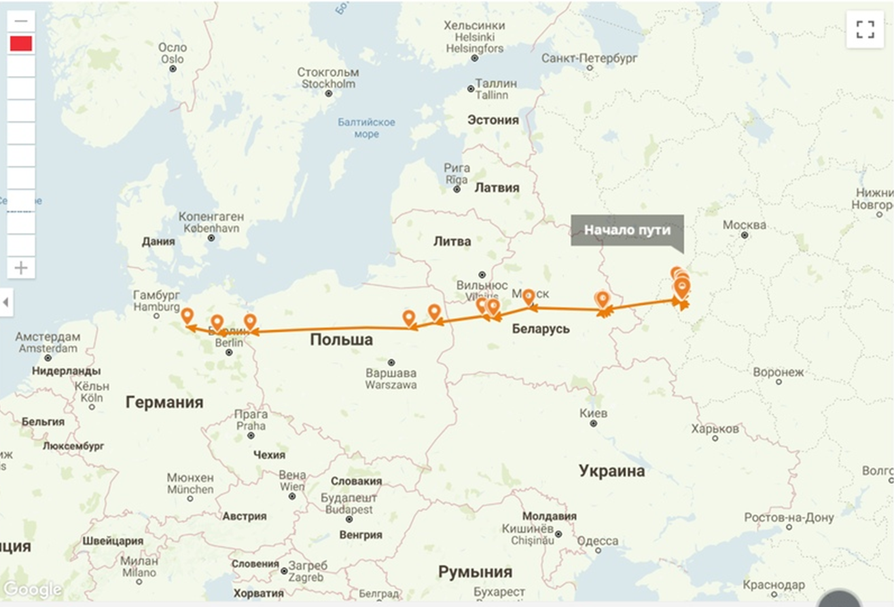
Боевой путь Н.П.Строгова

Slide 5
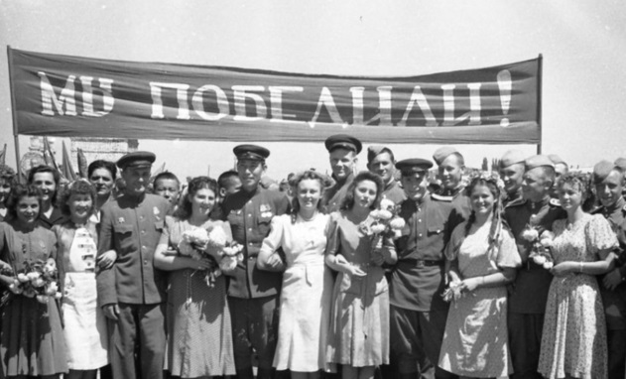
“Спустя много лет я был приглашен в Москву на встречу ветеранов 49 армии в связи с 35-летием Победы.”

Slide 6
Приказы о награждении Н.П.Строгова

Slide 7
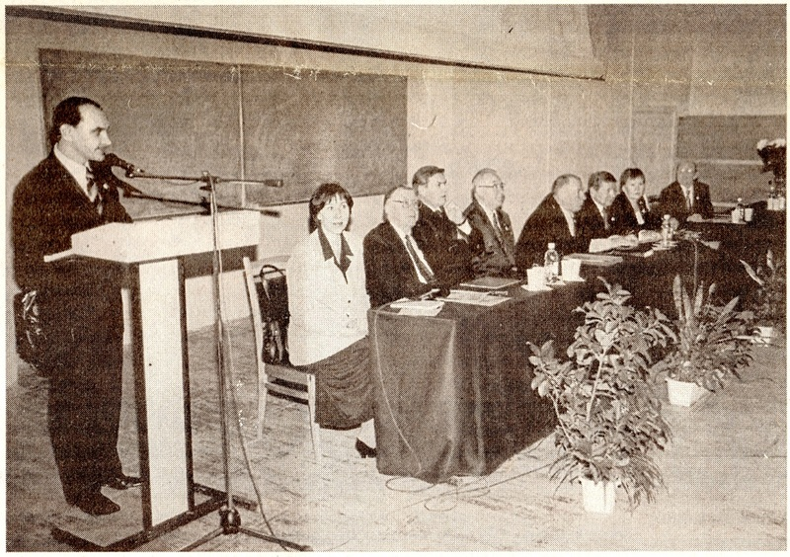
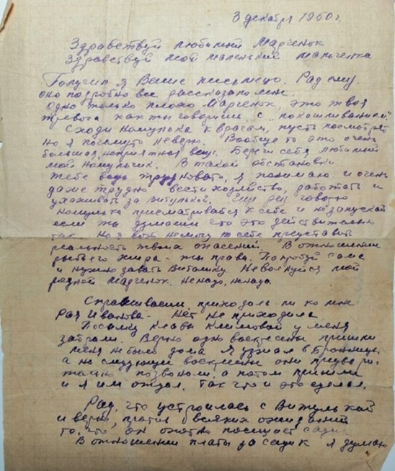
“Начну хотя бы с того, что в юности я окончил только семь классов средней школы...на семейном совете решили: ехать в Москву, учиться в ФЗУ, на слесаря.”

Slide 8
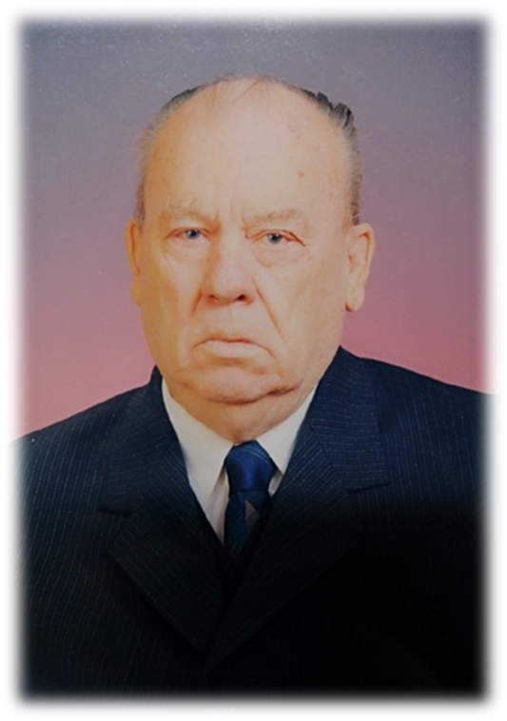
Профессор кафедры коммерции и логистики 1966-2002

Slide 9
В 1987 году Строгов Н.П. награжден знаком «За отличные успехи в работе в области высшего образования СССР»

Slide 10
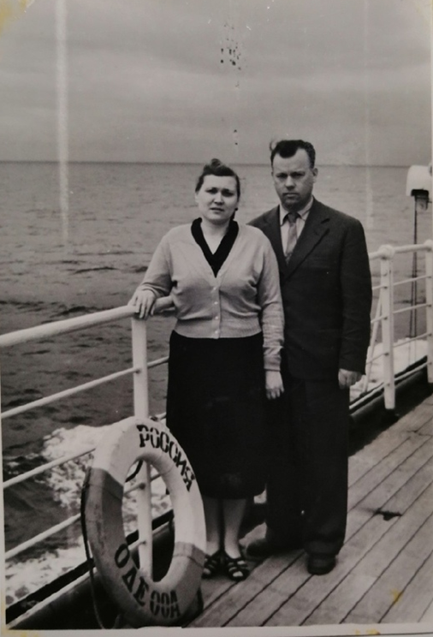
«В апреле сорок второго добровольцем ушла на фронт. В жестоком Смоленском сражении старшина медицинской службы Диамара Строгова была контужена. Принимала участие в освобождении Могилева и Минска, форсировании Днепра, Березины, Немана, Нарвы, Вислы…не счесть сколько раненных вынесла с поля боя» Г. Голубева, член совета «Фронтовые подруги»
Диамара Павловна Строгова

Slide 11
Спасибо за внимание!

